Slide 1
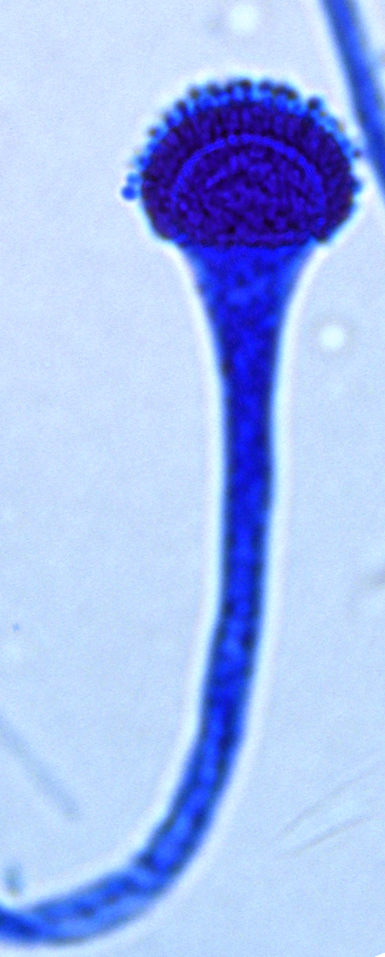
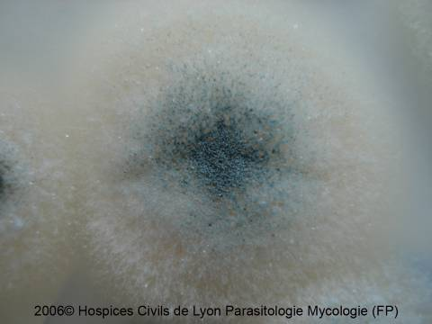
Aspergillus fumigatus
conidies
Macroscopie
phialides
Tête aspergillaire
vésicule
jusqu’à 100µm
Unisériée, en colonne
- Vésicule hémisphérique
- Conidies petites (2,5-3µm), globuleuseS, vertes, échinulées
Temps de pousse : 24-48H
Recto : colonies évoluant du blanc au bleu-vert, au vert foncé à gris noirâtre
Verso : incolore, jaune, vert, ou brun rouge
Conidiophore
conidiophore
300µm
lisse, incolore
Evasement progressif au sommet
Hospices civils de Lyon©

